Slide 1
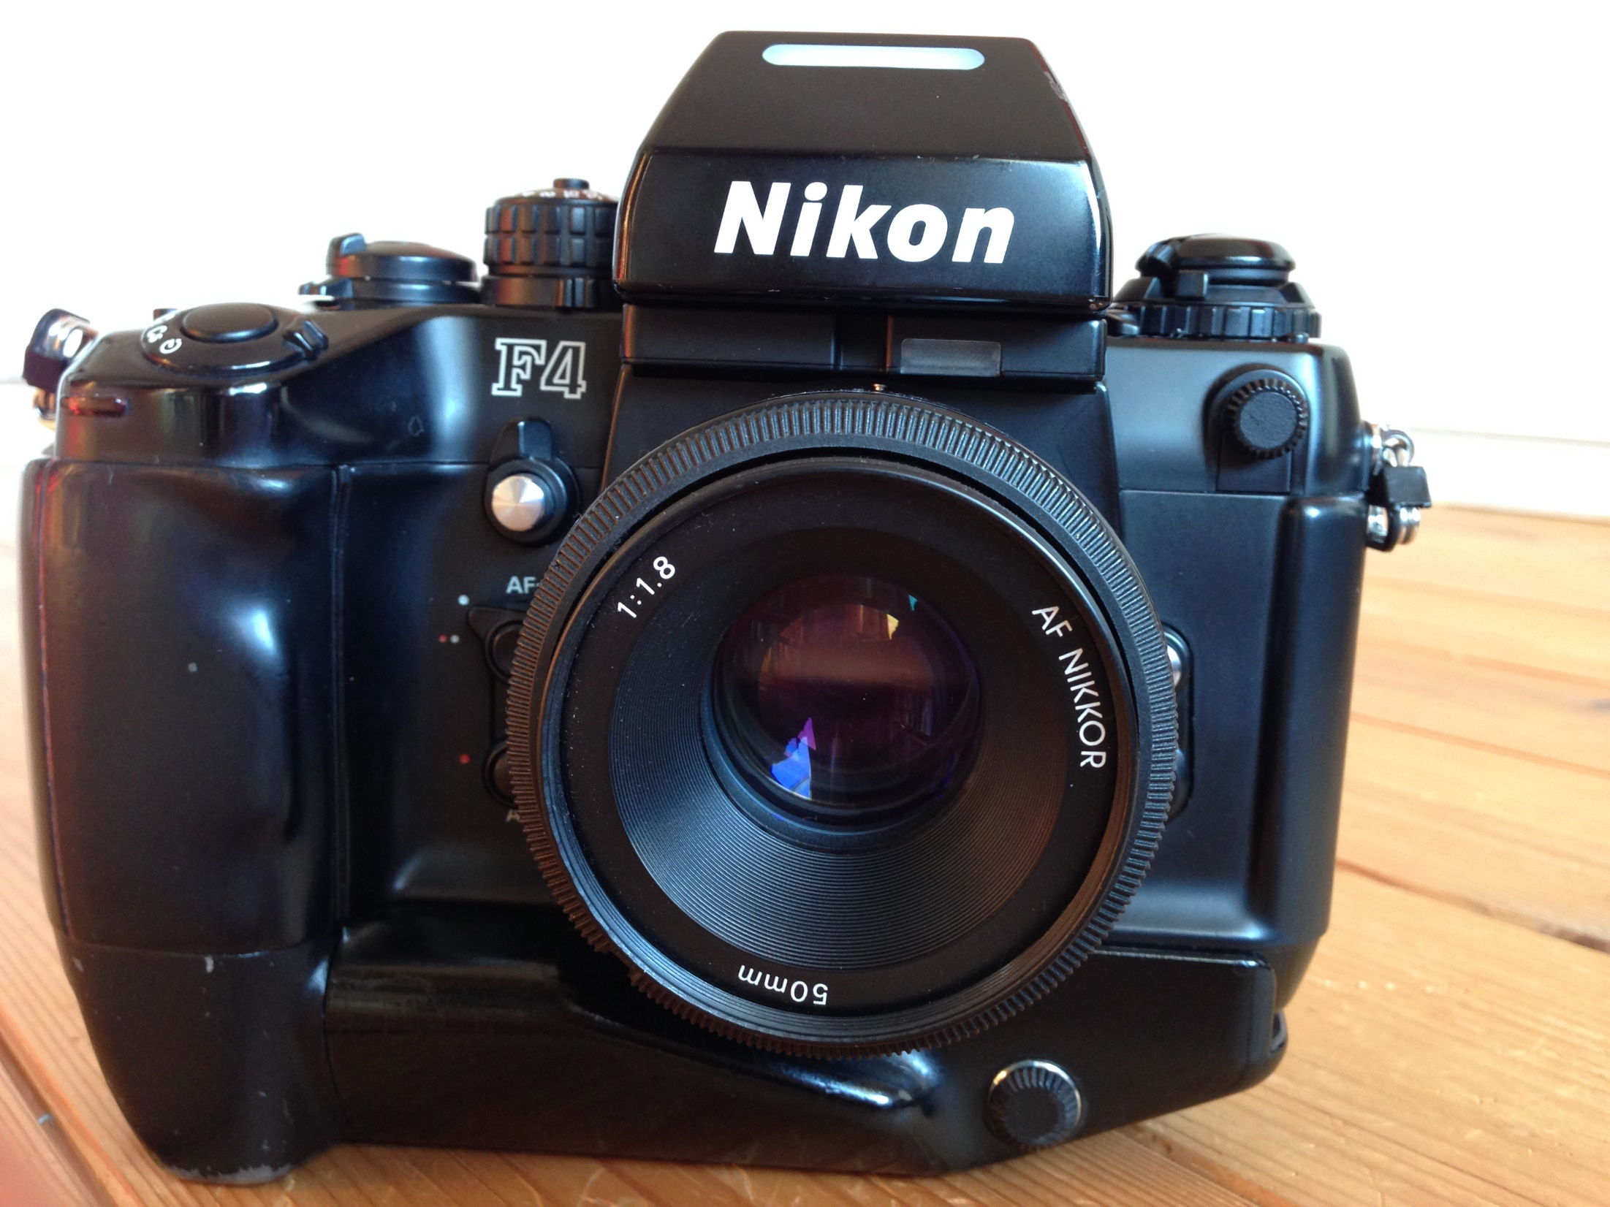
露出表示用採光窓
セルフタイマー
ミラーアップ：魚眼レンズ等
ｼﾝｸﾛﾀｰﾐﾅﾙ
プレビュー：被写界深度確認
ダブルロックレバーを●●にすると→
AFロックボタンでAEロック、
AFロックの同時に効かす
レンズ着脱
フォーカスモードセレクタ
C:シャッターチャンス優先
S:ピント優先
M:マニュアル
AE(露出)ロック
→ボタンを押した時のみ
スポット測光→AEロックのまま→構図セット→シャッター

Slide 2
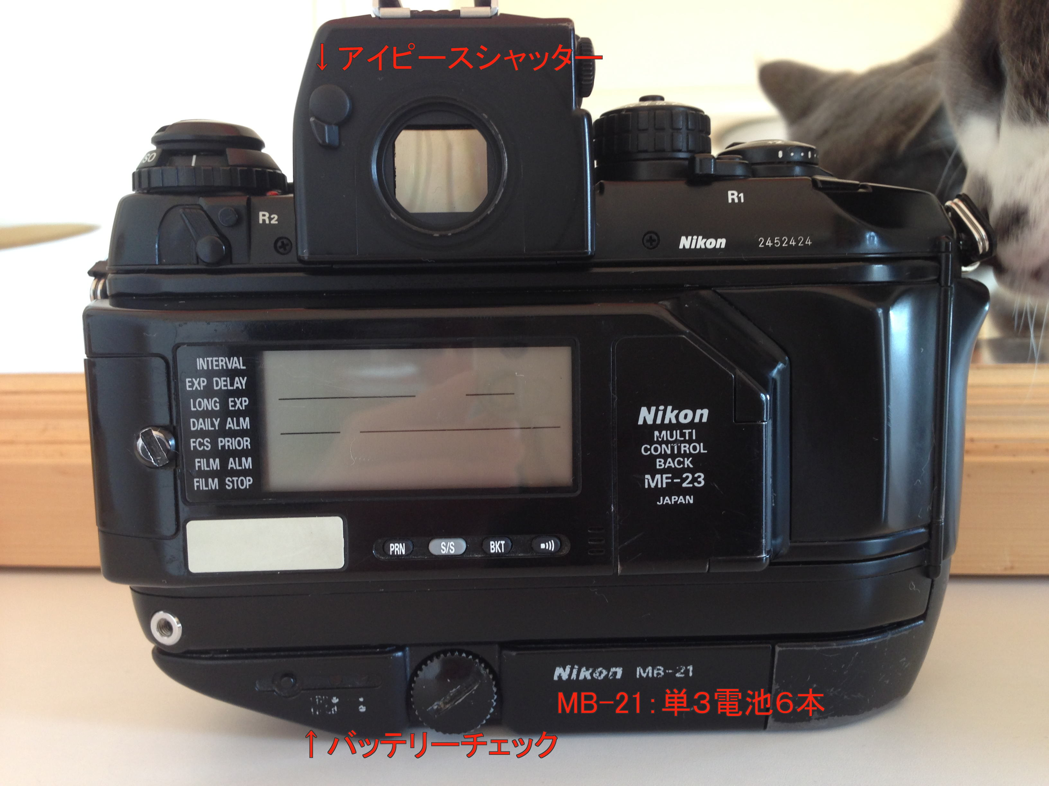
自動巻き戻し
R1ボタンをセット→R2ボタンをセット
手動巻き戻し
R1ボタンをセットし、裏蓋ロックレバー
押しながら巻き戻しクランク
↑裏面の着脱キーを回して
バッテリーパックを外す

Slide 3
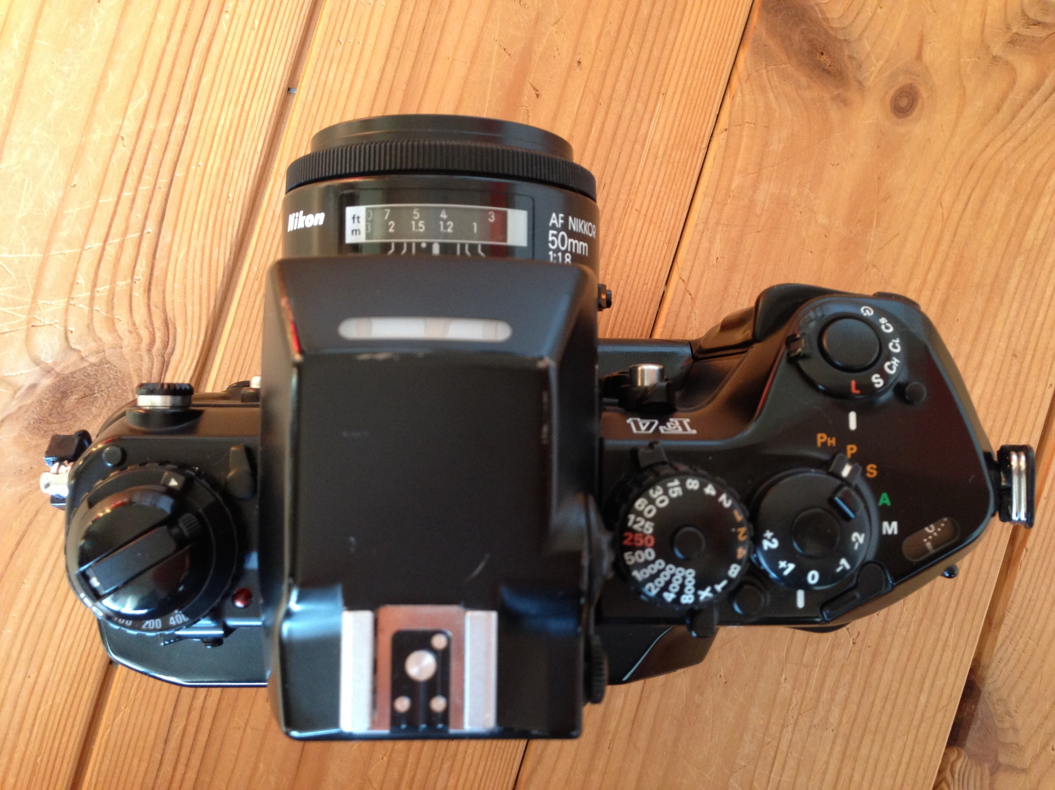
L:ロック(電源オフ)
S：1コマ巻き上げ CH：高速連続巻き上げ 5.7コマ/秒〈1/125秒以上〉 CL：低速連続巻き上げ 3.4コマ/秒〈1/125秒以上〉 CS：超低速連続巻き上げ1.0コマ/秒〈1/125秒以上〉
ファインダー内表示用採光窓
ボタンを押しながら
ISOダイヤルを回す
↓ DX対応フィルムはＤＸに
↑
ロックボタンを押しながら
給送モードダイヤルを変える
←イルミネーター
ファインダー内のライト
→巻き戻しクランクを上げるには
▲裏蓋ロックレバーを右に押して
クランクを引き上げる

Slide 4
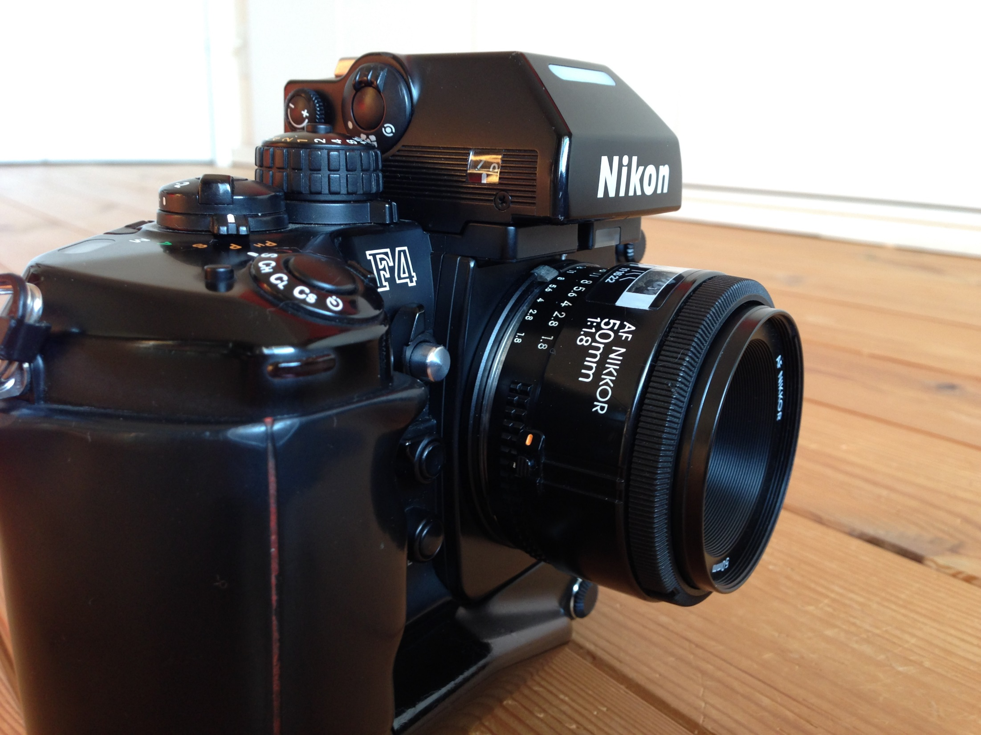
測光モードセレクトダイヤル
・：スポット測光→ファインダー内枠重点
■：マルチパターン測光
●：中央部重点測光→ファインダー外枠重点
←イルミネーター
ファインダー内のライト
フォーカスモードＣでは→
フォーカス後、AFロック
(被写体のピント位置をずらす時)
最小絞りロックボタン

Slide 5
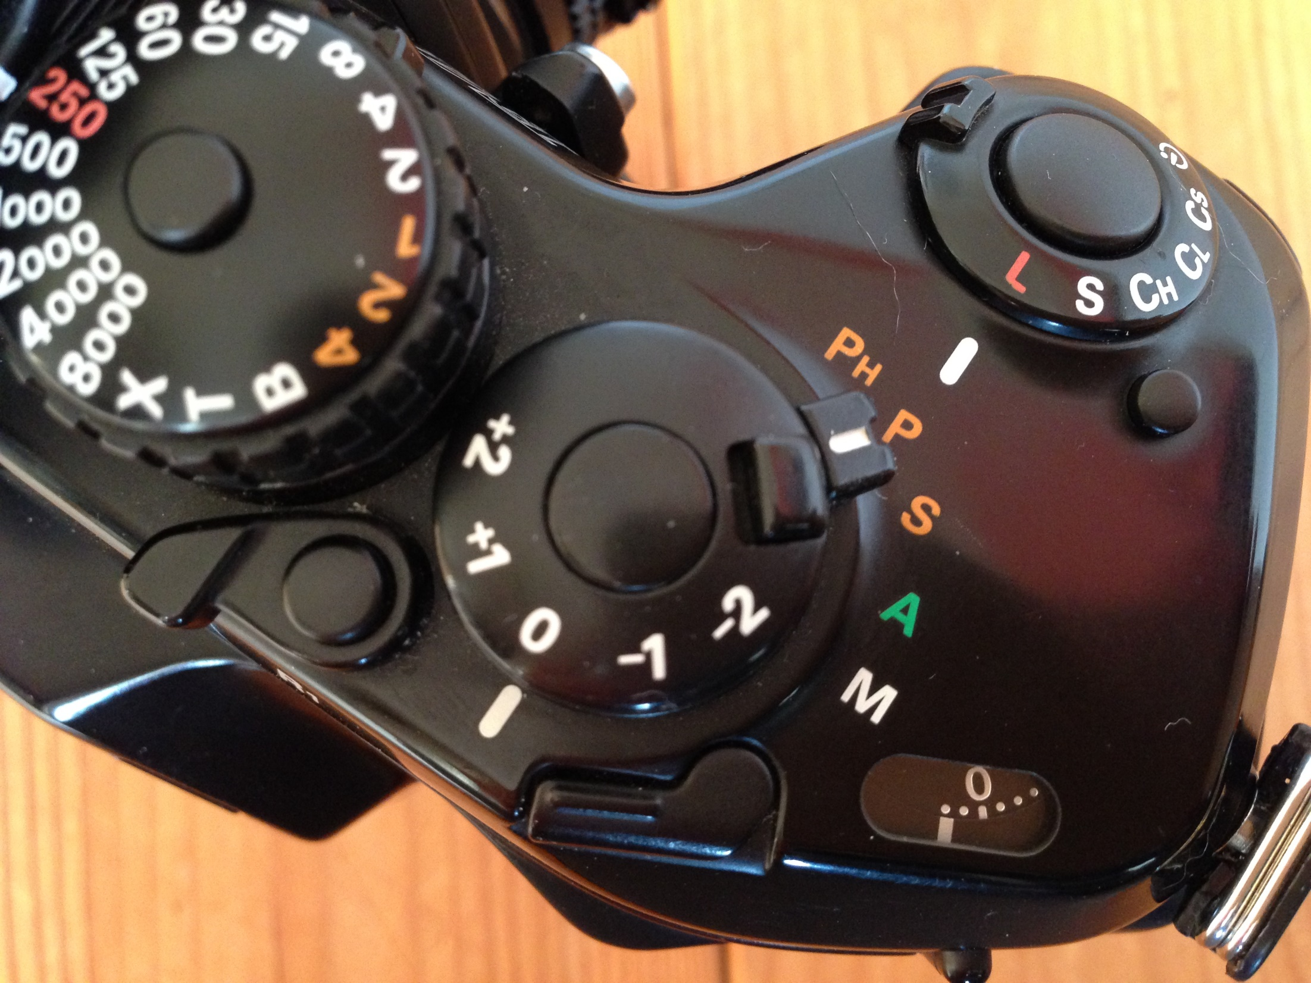
L:ロック(電源オフ)
S：1コマ巻き上げ CH：高速連続巻き上げ 5.7コマ/秒〈1/125秒以上〉 CL：低速連続巻き上げ 3.4コマ/秒〈1/125秒以上〉 CS：超低速連続巻き上げ1.0コマ/秒〈1/125秒以上〉
巻き上げ音を下げたいとき
露出モード
P：標準プログラムオート(最小絞りに)
PH：高速プログラムオート(最小絞りに)
S：シャッター優先オー卜(最小絞りに)
A：絞り優先オート
M：マニュアル
ボタンを内側に押しながら←
露出補正ダイヤルを回す
ファインダー左上部窓に表示
多重露出レバー
レバーを引いてレリーズする(後ダメ)

Slide 6
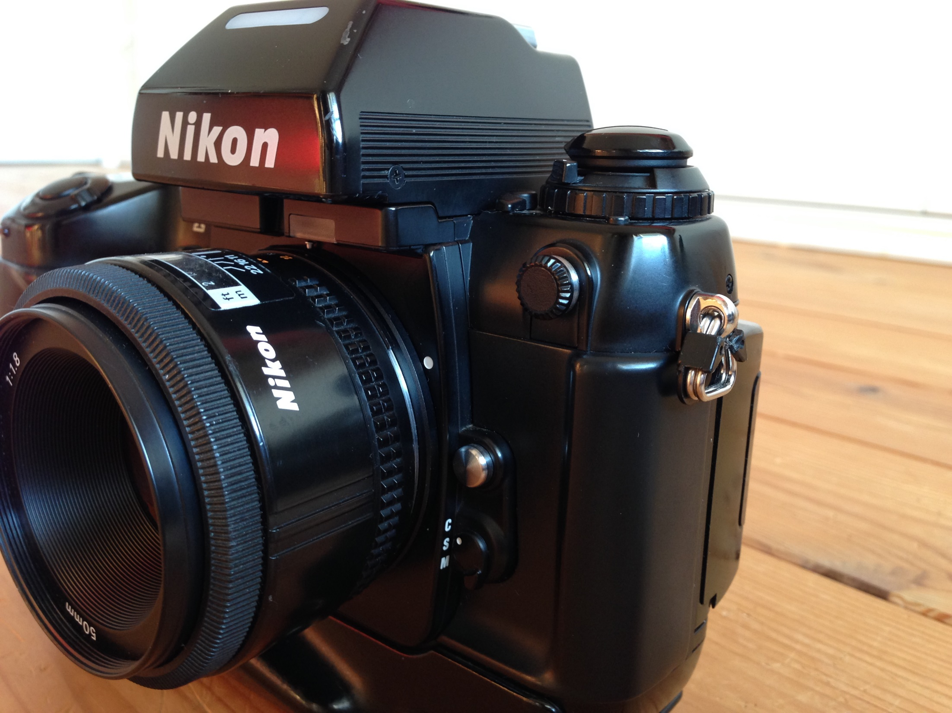
ファインダー取り外し
押しながらファインダを手前に引く→
フォーカスモードセレクトダイヤル
C:コンティニュアスAFサーボ→シャッターチャンス優先
S:シングルAFサーボ→ピント優先
M:フォーカスエイド、マニュアル

